Slide 1
UMĚLÁ VÝŽIVA
-
ENTERÁLNÍ A PARENTERÁLNÍ VÝŽIVA

Slide 2
Enterální výživa – podání přímo do zažívacího traktu
CESTA PODÁNÍ • popíjení (sipping), NGS, NJS, PEG (gastrostomie) PEJ (jejunostomie) KONTRAINDIKACE • podezření na poruchu kontinuity trávicí trubice • krvácení do GIT, střevní neprůchodnost ZPŮSOBY PODÁNÍ Bolusově • v pravidelných časových intervalech po 3-4h, rychlostí 30ml/min,
1 dávka do 300ml, zásadně do žaludku
Kontinuálně • enterální pumpou, 20h + 4h klid nebo celých 24h • enterální pumpou přes noc • domácí enterální výživa

Slide 3
PŘÍPRAVKY ENTERální VÝŽIVY
• polymerní (intaktní proteiny, přírodní tuky, rostlinné oleje, složky jsou částečně natrávené) • polymerní modifikované pro spec. situace (srdeční a ledvinová nedostatečnost, Crohnova nemoc, onem. pankreatu, respirační nedostatečnost, sepse, podpora hojení) • přípravky pro sipping • oligomerní (nízkomolekulární, základní složky jsou zcela rozštěpené)

Slide 4
VÝHODY ENTERÁLNÍ VÝŽIVY
• stimulace sekrece gastrointestinálních hormonů a enzymů • stimulace motility GIT • zamezení atrofie sliznice GIT a tím i udržení přirozené imunologické bariéry střeva (enteroprotektivní nutrice) • udržení bakteriální rovnováhy střeva • nižší náklady proti parenterální výživě

Slide 5
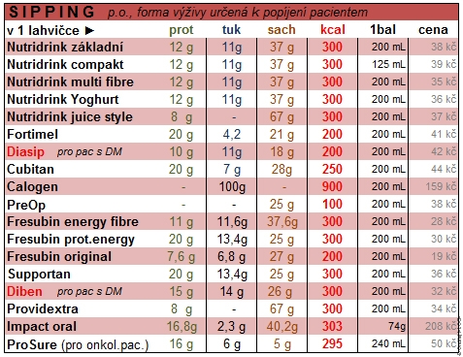
PŘÍPRAVKY ENTERÁLNÍ VÝŽIVY - POPÍJENÍ

Slide 6
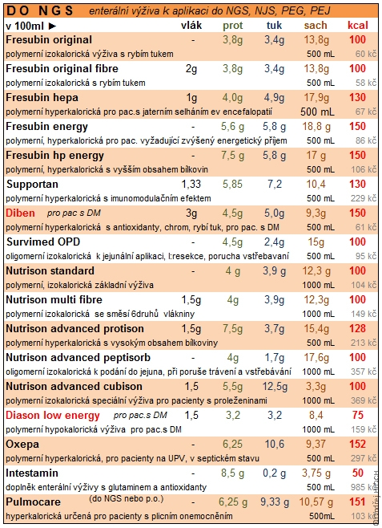
Enterální výživa do Nazogastrické Sondy

Slide 7
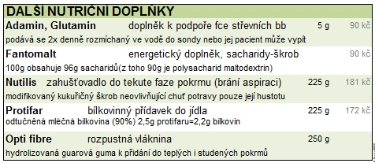

Slide 8
Parenterální výživa
PARENTERÁLNÍ VÝŽIVA • určena k podání do cévního systému (PŽK,CŽK, port) • nejde o fyziologickou cestu podání živin • vyšší počet komplikací proti enterální formě • vyhrazena pro stavy, kde je enterální výživa kontraindikována nebo ji nelze podat v dostatečné dávce • výhodou je možnost kombinace s výživou enterální
KONTRAINDIKACE • možnost přijímat adekvátní množství živin přirozenou cestou nebo možnost dostatečně nemocného živit enterálně • nezvratné onem. v terminálním stadiu
DĚLENÍ Podle způsobu podání • do periferní žíly (do 1200 mosmol/l) • do centrální žíly (možnost podání konc. roztoků)

Slide 9
Ukázka portu a vstupu pro cžk

Slide 10
Systém podávání parenterální výživy
Multipple bottle systém (v jednotlivých lahvích zvlášť glc, AMK, tukové emulze, + doplňky) Systém All in one (sacharidy, tuky, stopové prvky, minerály i vitaminy v jednom vaku) • firemně připravené (obsah jednotlivých komor se smíchá těsně před aplikací) • připravené na základě preskripce lékaře dle individuálních potřeb nemocného
KOMPLIKACE V souvislosti se zaváděním a přítomností CŽK • pneumothorax, hemothorax, punkce event. lacerace arterie, vzduchová embolie, arytmie, infekční komplikace, trombóza V souvislosti s aplikací výživy • nedostatečná nutrice, přetížení tekutinami, lipidová okluze kanyly, porucha trofiky a funkce střeva

Slide 11
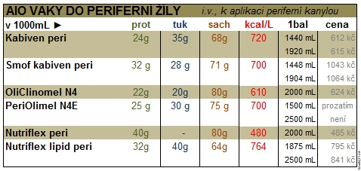
PŘÍPRAVKY PARENTERÁLNÍ VÝŽIVY aplikace do PŽK

Slide 12
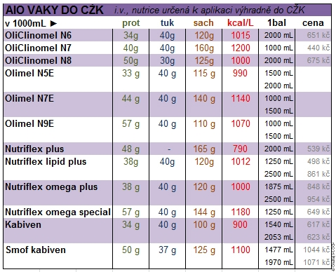
Parenterální výživa do CŽK

Slide 13
DOPLNĚNÍ BÍLKOVIN

Slide 14
DOPLNĚNÍ TUKŮ

Slide 15
DOPNĚNÍ SACHARIDŮ

